Slide 1
第七章原子核物理概论

Slide 2
上一章回顾
原子核的基本性质
元素，核素，同位素，同中子异位素，同量异位素，同质异能素
Beta 稳定线，稳定岛
核的密度
原子核的结合能、核反应和核能
质量亏损
原子能的利用
原子核的自旋磁矩
核磁共振

Slide 3
核力和壳层模型

Slide 4
核力的特性（强相互作用）
核力：核子紧密结合形成高密度核的力
短程性
饱和性
1)核力是具有饱和性的短程力
核力的两个重要特性:
核力是一种短程强相互作用力，只作用于相邻的核子。核的结合能近似与核子数A成正比，比结合能E_{B}/A近似为常数，表明核力是具有明显饱和性的短程力。核的结合能正比于核的体积,这与液体相像。
核力力程：<10⁻¹⁴m
2)核力是与电荷无关的强相互作用
核力强度约为库仑力的100倍.
a)电荷对称性: 质子间、中子间的核力相等;
b)核力与电荷无关: 质子和中子间的核力相等.
海森堡于1932年假设：
此假设于1937年为实验初步证明,1946-1955年间为更精确的实验确证！

Slide 5
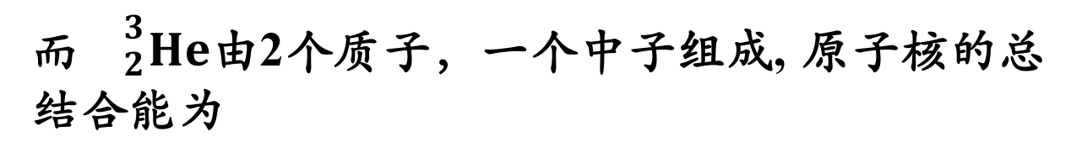
核力是与电荷无关的验证
核力的大小与产生此核力的核子是否带电是没有关系的，比如对于₁³H它由一个质子，两个中子组成，原子核的总结合能为 其中不含有静电斥能。
而${}_{2}^{3}He$由2个质子，一个中子组成, 原子核的总结合能为
它们中间有静电斥能0.72MeV；若不存在静电
斥能，其结合能为
，与
很接近，这说明核力与电荷无关。

Slide 6
核力在极短程表现为斥力
核子的作用势：由p-p、n-p的散射实验得出
因无法制备纯中子靶而无法进行n-n散射实验,但间接实验证明与n-p有相似的规律。
核子间距＜2fm范围内, 还有很多问题有待解决。
0
r
0
r
核力表现为“强引力”
核力消失
r/fm
核力表现为“斥力”
0 0.8 2 10
两核子自旋平行时总自旋为1,此时作用力较强.
(核子自旋平行和自旋相反时散射截面也不同)
核力与自旋有关！

Slide 7
费曼图和核力的介子理论
费曼图:
在时空平面内表示相互作用的方法
以两个电子间的相互作用为例：两个电子通过交换光子而实现.但若光子的能量为 则违反守恒律（不允许）,故称之为“虚光子”.交换光子的过程为“虚过程”.
虚光子
费曼图
核力的介子理论
“介子”是核力的“传播子”
（汤川秀树于1935年提出的假设）
汤川认为核子也能发射和吸收某种虚粒子（ “介子”），虚粒子的交换将伴随能量和动量的转移，从而导致两个核子之间的相互作用.
核子间的相互作用是由于交换介子场的量子(即“介子”)而引起的。

Slide 8
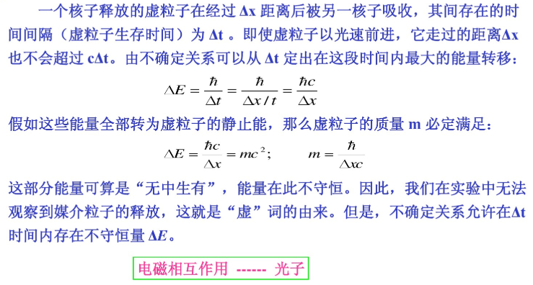
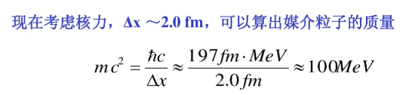
媒介粒子的质量估计
费曼图
汤川由力程预言介子的质量介于电子和核子之间( )，但直到1947年才找到，称为π介子，有三种:

Slide 9
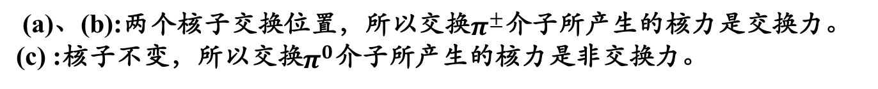
核子交换π介子的方式
n
p
p
n
n(p)
n(p)
p
n
n
p
n(p)
n(p)
（a）
（b）
（c）
(a)、(b):两个核子交换位置，所以交换$π^{±}$介子所产生的核力是交换力。(c) :核子不变，所以交换$π^{0}$介子所产生的核力是非交换力。
所以核力是交换力和非交换力的混合
核力的介子理论是解决核本性的一个方向，在一些相关实验中已得到检验，但对核子间高能碰撞的实验事实等无能为力。可见人们对核力的认识还很肤浅。

Slide 10
核模型
问题：原子核内各组分的运动规律如何？
在原子内，相互作用力是库仑力，电子是运动的主要承担者，电子与核之间的相互作用对运动的影响是决定性的，相对来说问题容易解决。
核内核子数较多，不可能象两体问题那样求解；
核子数不是很多，不能用统计方法；
核子间没有一个中心，无法用有效的近似方法。
到目前为止，无法从第一性原理出发来解决核内的核子运动问题。自1932年以来，人们提出各种核的结构模型，对核子的运动作近似的唯象的描述，但某个模型往往只能反映某一方面的特性。

Slide 11
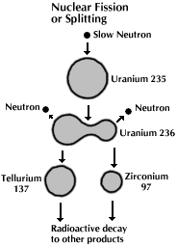
液滴模型
由玻尔于1936年首先提出，并在1939年与惠勒一起用于解释核裂变现象；
该模型把原子核比作一种带电的不可压缩液滴，并把核子类比成液滴中的分子，是原子核最早的唯象模型；
液滴模型给出核的结合能唯象公式。

Slide 12
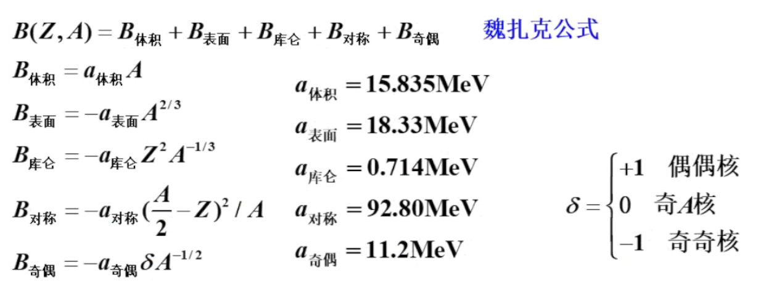
液滴模型中结合能的经验公式
它可以很好地解释了原子核的比结合能基本上是一个常数，核子间的相互作用具有饱和性这一事实，并且再现了原子核的不可压缩性，即核物质的密度几乎是一个常数的事实。它是目前计算原子核结合能以及核裂变的最好理论基础。

Slide 13
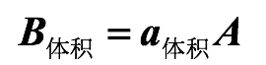
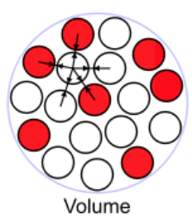
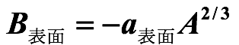
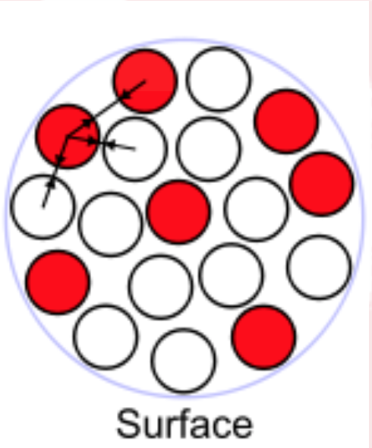
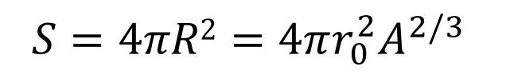
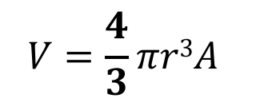
结合能的经验公式解释1
(1) 体积能(基本贡献)
$$V=\frac{4}{3}πr3A$$
(2) 表面能： 在表面上的核子只受到内部核子作用，结 合能要小些，相当于表面张力。表面能正比于表面积。
$$S=4πR2=4πr_{0}^{2}A^{2/3}$$

Slide 14
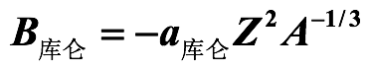
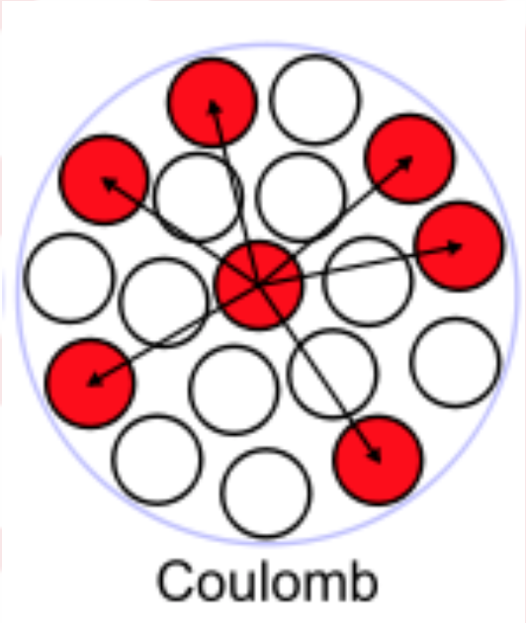
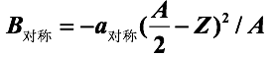
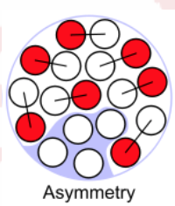
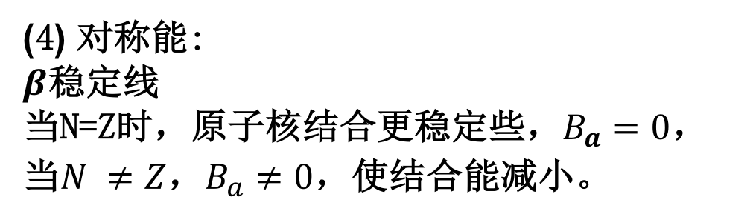
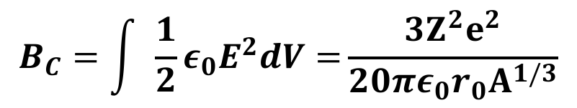
结合能的经验公式解释2
(3) 库仑能: 核内各质子间的静电排斥作用能，也是负值项。
$$B_{C}=\int{\frac{1}{2}ε_{0}E^{2}dV=}\frac{3Z^{2}e^{2}}{20πε_{0}r_{0}A^{1/3}}$$
(4) 对称能: $β$稳定线
当N=Z时，原子核结合更稳定些，$B_{a}=0$， 当$N ≠Z$，$B_{a}≠0$，使结合能减小。

Slide 15
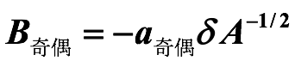
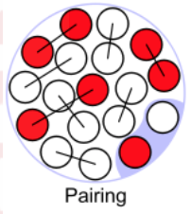
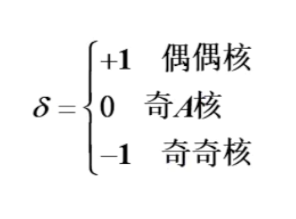
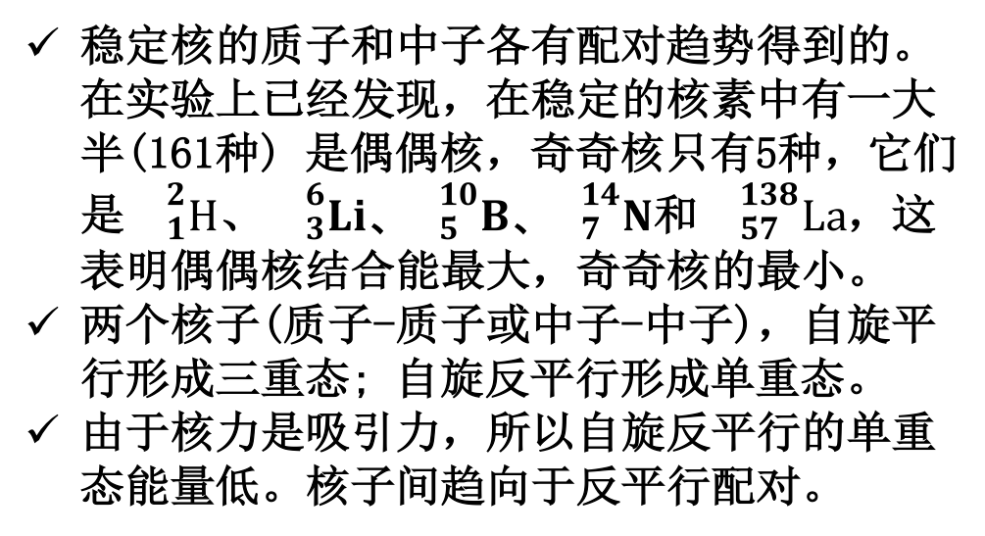
结合能的经验公式解释3
(5) 对能:
稳定核的质子和中子各有配对趋势得到的。在实验上已经发现，在稳定的核素中有一大半(161种) 是偶偶核，奇奇核只有5种，它们是${}_{1}^{2}H$、${}_{3}^{6}Li、{}_{5}^{10}B、{}_{7}^{14}N$和${}_{57}^{138}La$，这表明偶偶核结合能最大，奇奇核的最小。
两个核子(质子-质子或中子-中子)，自旋平行形成三重态; 自旋反平行形成单重态。
由于核力是吸引力，所以自旋反平行的单重态能量低。核子间趋向于反平行配对。
核外电子正好相反

Slide 16
费米气体模型(最早的独立粒子模型)
核子是关在立方盒子内的自由费米子气体；由于质子与中子有电荷的差异,它们的核势阱不相同.
图中B’为实验测得的结合能, 费米能级为基态时核子最高能级的位置.
质子阱的底比中子阱高出E_{c},质子阱的上面多出一个库仑势垒.外来质子要穿过这个势垒需要较高的能量,或靠“隧道效应”穿过.
势阱内有一定 的分立能级(图未 画出).
库仑势垒
费米能级
每个能级 上可有两个核子, 自旋方向一上一下.
质子
中子
中子和质子的核方阱

Slide 17
费米气体模型中的能级
此前知道,质量为m的粒子在宽度为d的势阱中的能量为:
将上式推广到三维,则边长为d的正方体势阱的能量为：
与一维相比较,其简并度提高了.
三维势阱只有一个基态：(1,1,1);但第一激发态(能量相同)却有三个：(2,1,1)、(1,2,1)、(1,1,2).随着能量的增大,简并度也随之增高.
对于N比Z大得多的核，误差会很大！

Slide 18
原子核的幻数
元素周期表中，每一惰性气体的出现意味着某特定壳层的闭合。Z＝2,10,18,36,54…时元素最稳定。这些数(幻数)在原子的壳层结构中得到圆满的解释。
1930年后,有关原子核的实验事实不断显示，在原子核中，当质子数或中子数为某些特定的数目“幻数”（2、8、20、28、50、82、126等）时，原子核显得特别稳定，表明原子核像原子一样具有壳层结构。1948年，迈尔与延森提出了原子核的壳层结构理论（核壳模型）。

Slide 19
核的壳层模型
基本思想：
势能：在其余核子产生的平均势场作用下，核子的势能只与自身的坐标有关，引入自旋-轨道耦合；
薛定谔方程解：给出该核子的能级及相应的波函数；
核子的能级：具有相等或相近能量的状态构成一个壳层。不同壳层之间有较大的能量差；
核子排布规律：也遵循泡利不相容原理；
稳定核：恰巧填满一个壳层的那些核显得特别稳定。

Slide 20
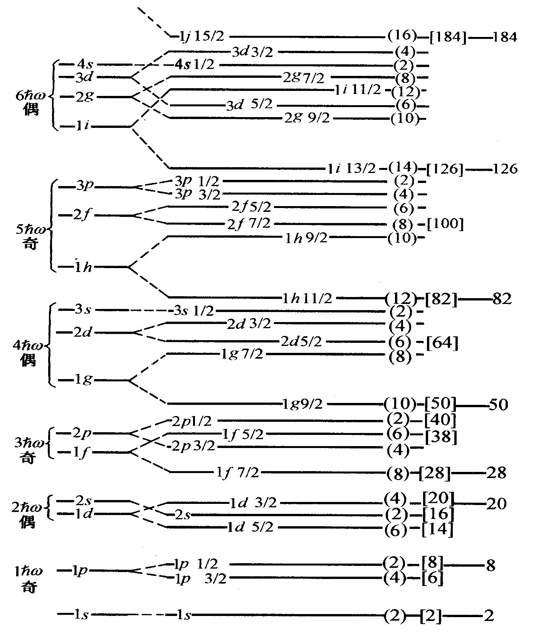
核的壳模型与能级
壳层模型在解释幻数和原子核基态的许多性质(如自旋、磁矩、宇称等)方面比较成功，但该模型视核子为独立粒子在一个平均场中运动，这就大大地简化了，实际情况要比这复杂得多。
壳层模型和液滴模型各有成功之处，也各有局限性，它们都只反映了一部分实际情况。

Slide 21
核壳层结构的难点
缺乏物理基础。原子内有一个相对固定中心即原子核，电子在以核为中心的势场中独立运动。由此出发，通过求解薛定谔方程并考虑到泡利原理后即得到壳层结构。但这一物理思想在核内却缺少根据。
有人曾假定核子在某些势阱中运动，并求解薛定谔方程，但却得不到与实验相符的幻数。
当时核的液滴模型已获得成功(解释了核结合能与核子数成正比的实验事实。玻尔于1936年用于成功计算核反应截面，于1939年用于解释核裂变)。

Slide 22
集体模型
是液滴模型与壳模型综合;
考虑了原子核可以发生形变并产生转动和振动等集体运动，在1952年由A. Bohr 和B. Mottelson 提出；
解释了远离幻数的原子核磁矩,以及壳层模型无法给出的大电四极矩；
给出了变形核中转动和振动等低激发态的位置，以及这些态具有的大跃迁几率。

Slide 23
放射性衰变的基本规律

Slide 24
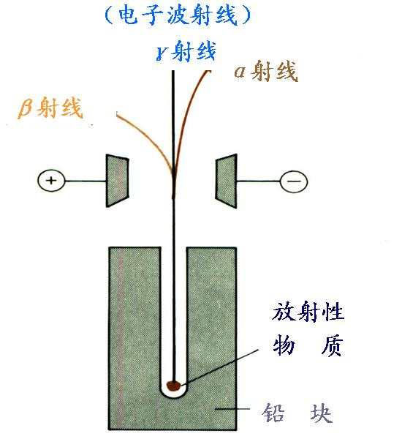
原子核衰变
在迄今为止发现的2000多种核素中,绝大多数都不稳定，会自发地蜕变为另一种核素，同时放出各种射线.这种现象称为放射性衰变。
放射性衰变
提供原子核内部的信息
用于为人类造福
放射性衰变过程中,原来的核素(母体)或者变为另一种核素(子体), 或者进入另一种能量状态。

Slide 25
核衰变模式
α衰变：放出氦核
β⁻衰变：放出电子和反中微子
β⁺衰变：放出正电子和中微子
电子俘获(electron capture, EC): 原子核俘获一个核外电子
γ衰变
内转换(internal conversion, IC): 原子核把激发能直接给核外电子
自发裂变(spontaneous fission, SF): 原子核自发分裂为两个或几个质量相近的核
几种罕见的衰变模式
p放射性：放出质子
¹⁴C放射性：放出¹⁴C核
β+延迟p发射：β衰变后放出质子
β-延迟n发射：β衰变后放出中子
双β-衰变：同时放出两个电子和两个反中微子

Slide 26
放射性衰变的统计性规律： 指数衰变律
在衰变过程中，不断由一种核(称为母核)转变为另一种核(称为子核)，同时放出射线。随着母核数目的减少，放出的射线的强度也必定相应变弱。实验发现，无论母核数目的减少，还是射线强度的减弱，都遵从指数衰减的规律。
假如在t时刻放射性核素中包含的母核的数目为n，经过了dt时间，母核减少了dN。显然，母核减少的数目应正比于t时刻母核的数目N，也应正比于衰变经历的时间dt，于是引入比例系数 后，可写为下面的等式
积分后得到
为衰变常数

Slide 27
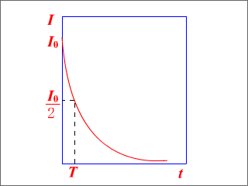
半衰期
半衰期这个量也常用来表示放射性随时间衰减的快慢，定义为放射性核素母核数目衰变掉一半所需要的时间，或者放射性活度减弱一半所需要的时间，用 表示。
在t =T_{1/2}时，N= N₀/2，有
可见，T_{1/2}与 成反比。T_{1/2}也是放射性核素的特征量。

Slide 28
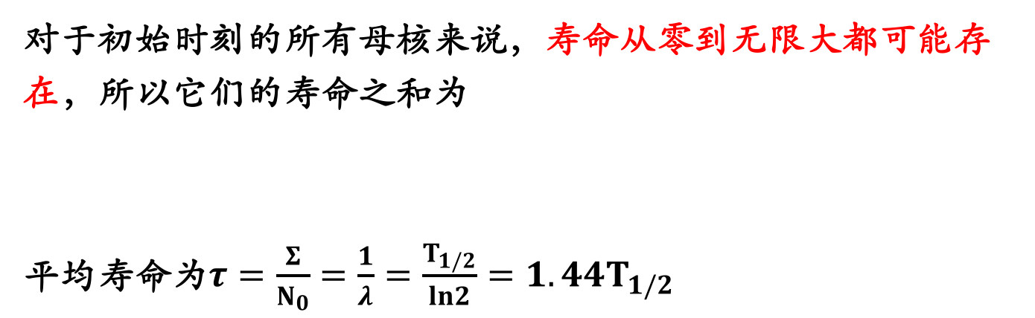
平均寿命
对于初始时刻的所有母核来说，寿命从零到无限大都可能存在，所以它们的寿命之和为
平均寿命为$τ=\frac{Σ}{N_{0}}=\frac{1}{λ}=\frac{T_{1/2}}{ln2}=1.44T_{1/2}$
衰变常数 λ、衰变平均寿命τ、半衰期 T_{1/2}
样品的活度（Activity）定义为 R = λN，国际单位制中单位为贝克（勒尔）Bq，表示每秒 1 次核衰变，过去常用居里单位 Ci：(R也称“放射性强度”、“放射率”、“衰变率”)

Slide 29
放射性核素的特征量
衰变常量 、半衰期 和平均寿命 ， 三个量之间存在一定联系，只要知道了其中一个，另外两个也就完全确定了，它们中的任何一个都可以作为放射性核素的特征量。每一种放射性核素都具有特定 值(或 值，或 值)，我们可以根据测量的 值，来判断是哪种放射性核素。
实验表明，原子核的放射性是原子核自身性质的反映，其特征量以及所遵从的规律不受外界条件(如温度、压强和磁场等)的影响，也不会由于核是处于单质中或是处于化合物中而有所变化。

Slide 30
原子核辐射：α，β，γ射线
α衰变
+
放射性衰变的类型
α衰变的位移定则:子核在元素周期表中的位置左移2格。
+
（电子）
β衰变
β衰变的位移定则:子核在元素周期表中的位置右移1格。
γ衰变
+
高能短波电磁辐射（即电子波）

Slide 31
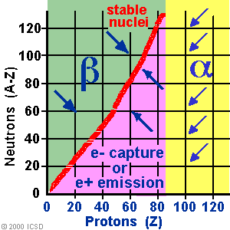
放射衰变与核素图

Slide 32
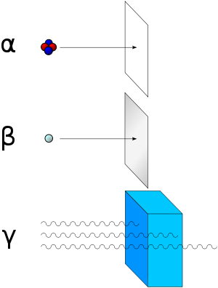
α，β，γ射线的穿透性
α 粒子相当于氦的原子核可被纸所阻挡；
β 粒子相当于电子可被铝箔所阻挡；
γ 射线则具有高穿透性。

Slide 33
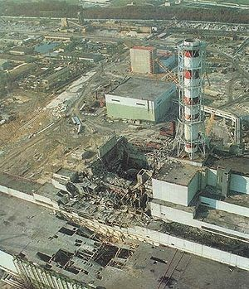
切尔诺贝利核电站事故中的核辐射
爆炸发生3天后，切尔诺贝利核电站反应堆的残骸核辐射主要是α、β、γ三种射线：α射线和β射线由于穿透力小，影响距离比较近，只要辐射源不进入体内，影响不会太大。 γ 射线的穿透力很强，是一种波长很短的电磁波。

Slide 34
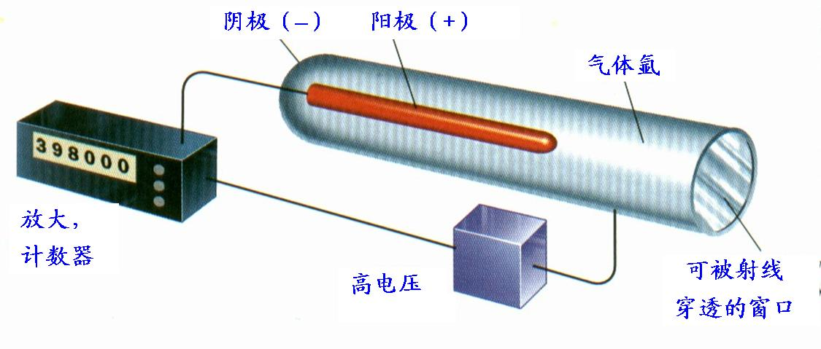
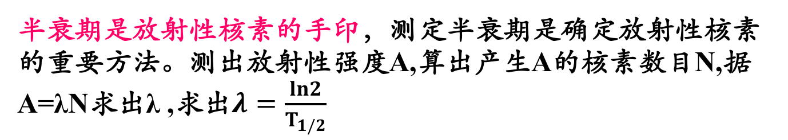
长半衰期的测定
半衰期是放射性核素的手印，测定半衰期是确定放射性核素的重要方法。测出放射性强度A,算出产生A的核素数目N,据A=λN求出λ ,求出$λ=\frac{ln2}{T_{1/2}}$
为保证足够的计数以降低统计误差,必须增大N.
检测放射
性的方法
盖革计数器是根据受辐射气体发生电离而产生的离子和电子能传导电流的原理设计的。
被放大了的每个电脉冲即代表一次放射性记数

Slide 35
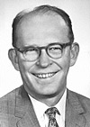
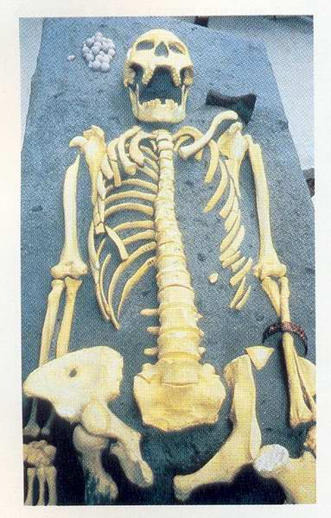
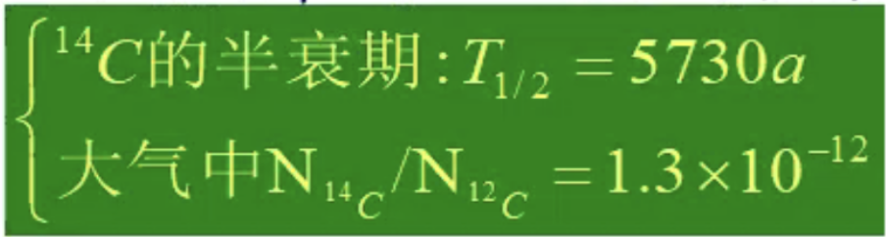
放射性¹⁴C鉴年法
获1960年度
诺贝尔化学奖
依据：半衰期与反应物的起始浓度无关
假定：大气中 、 的比值是恒定的
宇宙射线中的大量质子与大气中原子核反应产生许多次级中子，这些次级中子与大气中的¹⁴N反应而产生¹⁴C， 而¹⁴C自发地进行β衰变：
W.F.Libby(利比)
¹⁴C鉴年法的先驱
由于宇宙射线的质子流、大气组分相对恒定，故上述次级中子流也相对恒定，使得¹⁴C的产生率保持恒定,经相当时间后产出与衰变达平衡，其数目保持不变。而大气中的¹²C是稳定核素。
(年)
研究表明：

Slide 36
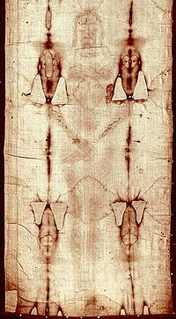
【例】都灵裹尸布的年代鉴定
一块亚麻布，其原材料的植物在进行光合作用时，吸入CO₂直至其死亡。这期间，每一个¹²C核含1.2010⁻¹²个¹⁴C。埋葬之后，因无与外界交换，而¹⁴C存在衰变现象，半衰期为(5730 40)年，从而导致上述比值发生变化。
从该布取下的样本显示，对于每一个¹²C原子核含有(1.080.01)10⁻¹²个¹⁴C同位素。

Slide 37
【例】都灵裹尸布的年代鉴定
？
表明都灵裹尸布的年代大致在公元1100-1200年之
间，可是耶稣死於公元36年…

Slide 38

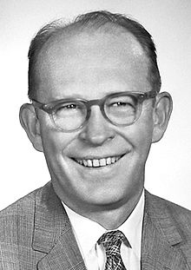
威拉得·利比
1950年，威拉得·利比用“放射性碳素年代测定法”测定的金字塔建造年代，竟然奇迹般地和历史记载的年代相符。
1960年，利比获得诺贝尔化学奖，以表彰他带领其研究团(博士后James Arnold 和研究生)发展的出碳-14定年法。
威拉得·利比
(1908－1980)

Slide 39
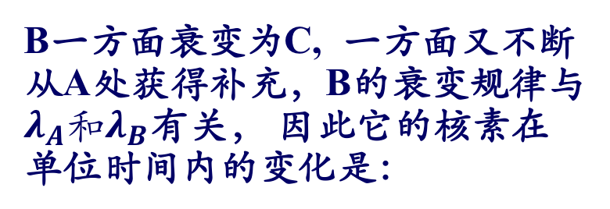
简单级联衰变(1)
连续衰变规律, 以两代衰变 为例
B一方面衰变为C, 一方面又不断从A处获得补充，B的衰变规律与$λ_{A}和λ_{B}$有关， 因此它的核素在单位时间内的变化是：
A  B  C
而A的核素N_{A}：
子体B的变化与母体A的衰变常数也有关

Slide 40
简单级联衰变(2)
如果 _{A}<< _{B} , 即 _{A}>>_{B}, 当 t >> _{B}时:
子体与母体具有相同的衰变规律
因而
这时子核将按母核的衰变规律衰变。这一个重要结论启示人们保存短寿命核素的一个方法.
母体放射性活度与子体相同，称为久期平衡

Slide 41
级联衰变（放射系）
自然界存在四个天然衰变链：钍系、镎系、铀系、锕系(详见书中338页 “放射系”，图中均为自然界存在的放射过程)。
A=4n
10次
A=4n+1
12次

Slide 42
级联衰变（放射系）
A=4n+2
14次
A=4n+3
11次

Slide 43
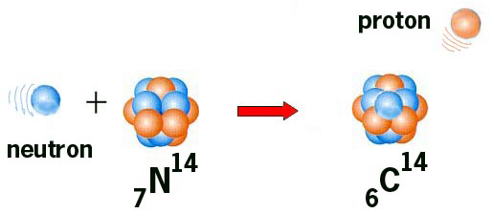
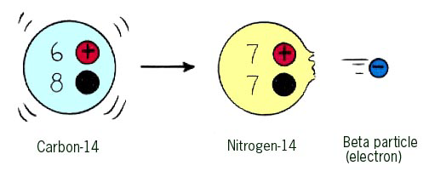
同位素生产
放射性同位素的变化率：
dN/dt = P -  N ( P 是产生率)
dN/dt +  N = P
放射性活度

Slide 44
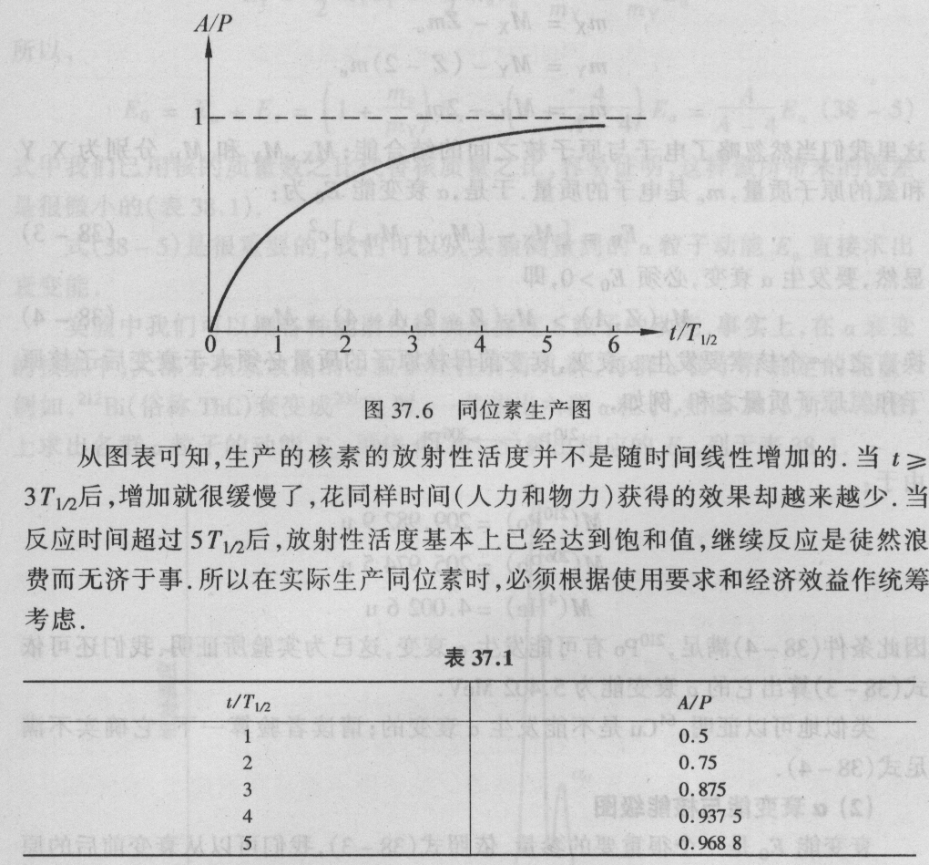
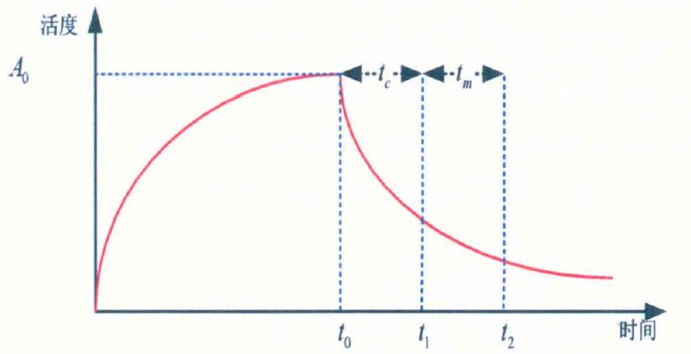
N_{max} = P / 

Slide 45
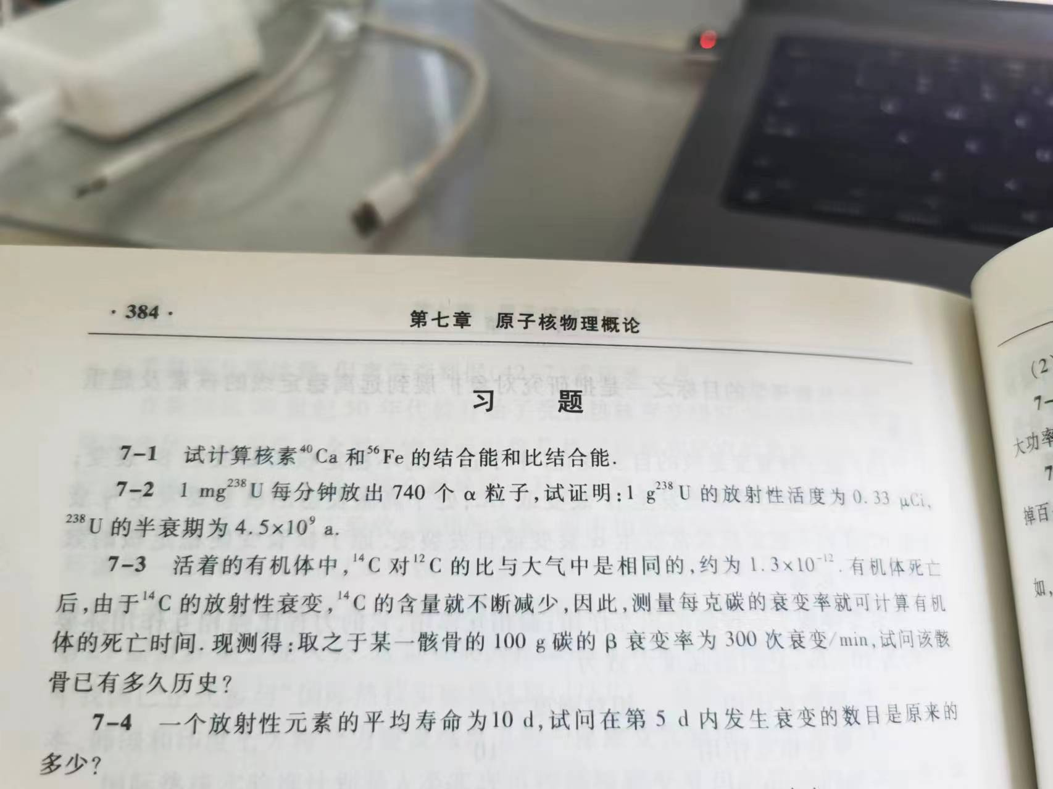
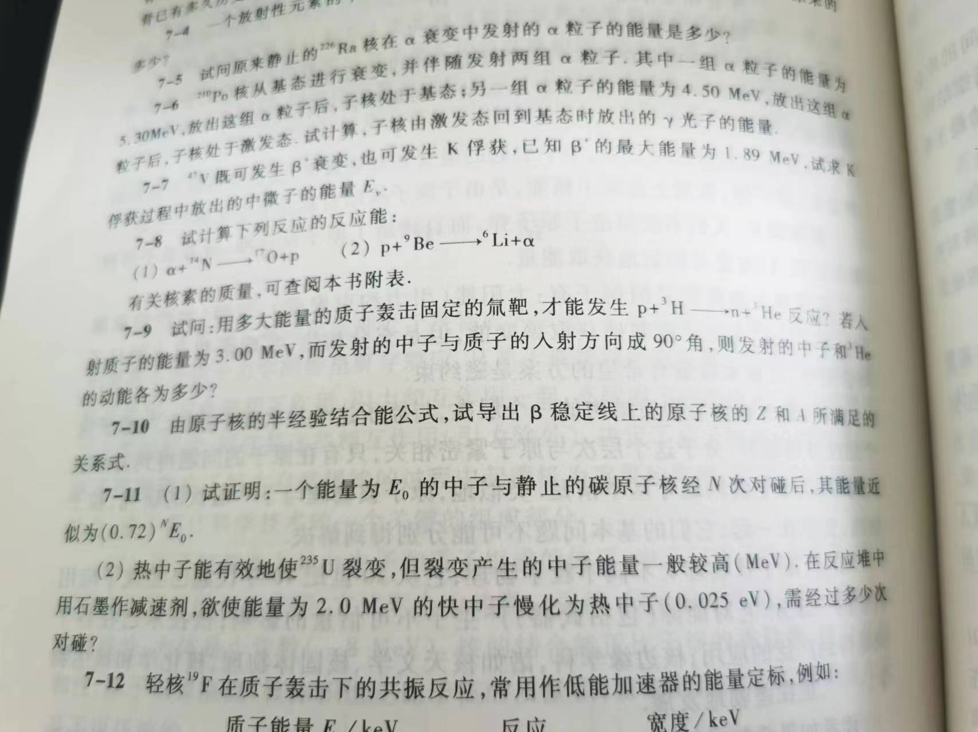
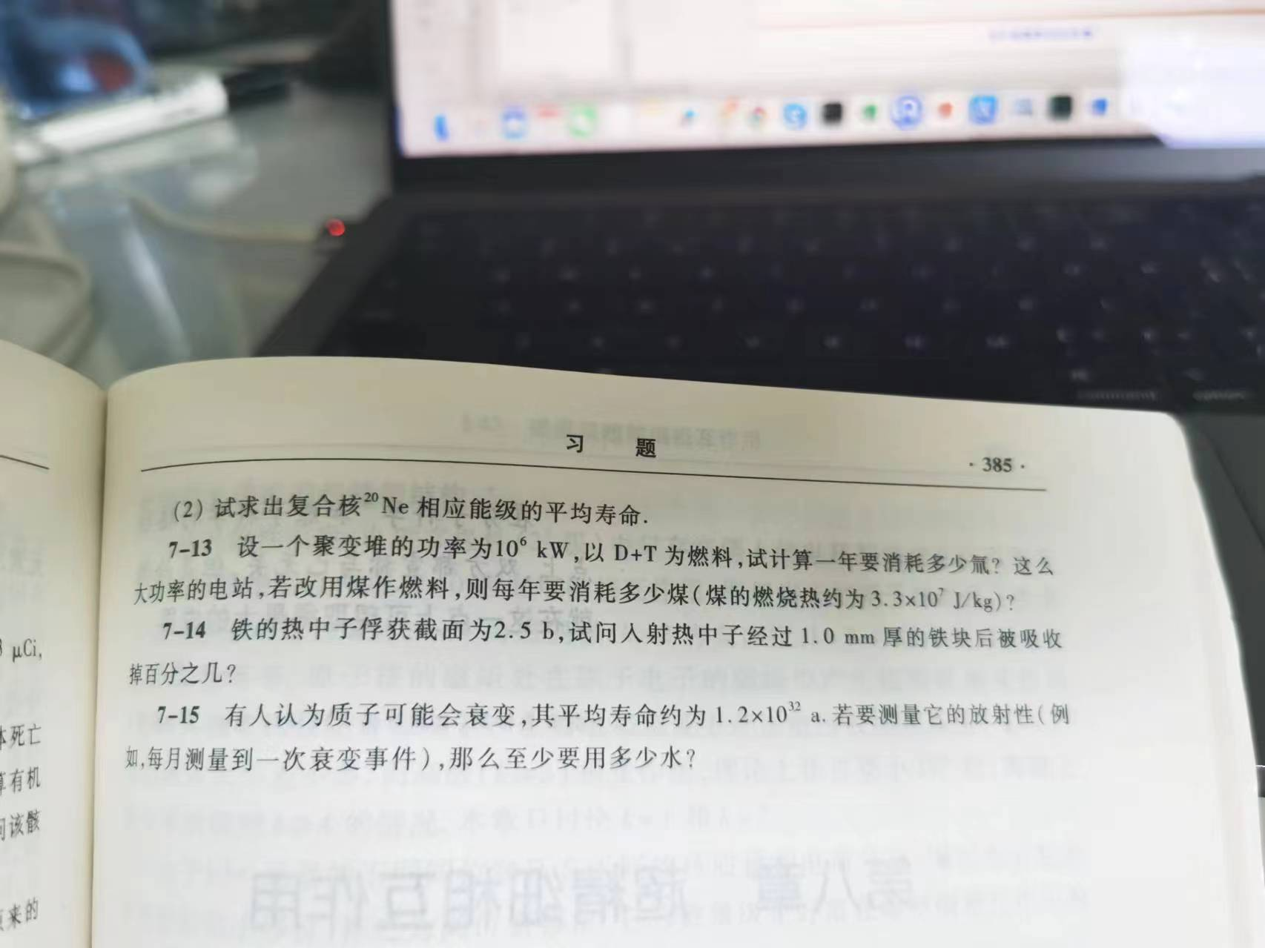
作业
384页：1，3，9，15

